Slide 1
AI Customer
Support Manager
Локальная поддержка клиентов и сотрудников
SaaS, демонстрационная ERP и адаптация Qwen3 4B
Курсовой проект · сентябрь 2026
01
Notes:
Источники проекта: docs/DEFENSE_SCRIPT.md

Slide 2
Обращения клиентов и сотрудников
Клиенты
Сотрудники
Счета и оплата
SIM и подключение
Качество связи
Доступ к ERP
Бизнес-процессы
Ошибки и интеграции
Оператору нужны факты и история, чтобы дать ответ
или передать проблему нужному специалисту.
Демо использует вымышленные данные. Интеграции с реальной NLS нет.
02
Notes:
Источники проекта: docs/DEFENSE_SCRIPT.md

Slide 3
Обработка обращения в LangGraph
01
Сообщение и история
Сервер сохраняет контекст разговора.
02
Политика и ERP-факты
Система добавляет разрешённые данные по объекту.
03
Локальная модель
Модель предлагает метки, ответ и решение о передаче.
04
Проверка и маршрут
Сервер проверяет результат и возвращает ответ или создаёт очередь.
FastAPI обслуживает чат и админку. Решения модели и сервера видны отдельно.
03
Notes:
Источники проекта: docs/DEFENSE_SCRIPT.md; docs/DEMO_ERP.md

Slide 4
Данные финального кандидата F
430
1 113
TRAIN-диалогов
целевых ответов
Русскоязычные синтетические сценарии ERP и телекома
13 локальных шардов. Проверки учитывают целые истории.
В v13 исправлены 17 эталонов и исключены 2 диалога.
AI-аудит выборки: 52 диалога / 155 ходов. Человеческого утверждения корпуса нет.
04
Notes:
Источники проекта: docs/DATASET_FINAL_F.md; docs/DATASET_METHODS_V13.md

Slide 5
Обучение QLoRA на ноутбуке
Qwen3-4B-Instruct-2507
Адаптер F
Контекст обучения
Чистая Base в NF4
LoRA r16 / alpha32
2 эпохи, 558 шагов
История из эталонных ответов
Loss только по текущей цели
Контрольные точки для продолжения
Замороженная оценка: NF4. Текущая демонстрация: BF16. Обучение завершено.
05
Notes:
Источники проекта: docs/DATASET_FINAL_F.md; configs/train-quality90-f-v13-audited-labels.json

Slide 6
Как определяется успех
Один успешный диалог
Каждый ход должен пройти проверку формата,
всех пяти меток и шести смысловых критериев.
Понятность ответа, полезный следующий шаг, контекст,
отсутствие повторов, опора на факты и согласованность с политикой.
Синтетический development: 100 диалогов / 225 ответов. Оценка AI, статус QUALIFIED.
06
Notes:
Источники проекта: docs/CANDIDATE_F_RESULTS.md

Slide 7
Успешные диалоги на development
+39
диалогов из 100
Описательный результат
AI-assessed, NF4
Human review и финальный test не выполнены. Формальный full_success_rate = null.
07
Notes:
Источники проекта: docs/CANDIDATE_F_RESULTS.md

Slide 8
Точность меток отдельных ответов
Поле | Base | Fine-tuned F
Категория | 79,1% | 92,4%
Приоритет | 69,3% | 88,4%
Настроение | 93,3% | 99,1%
Рекомендуемое действие | 49,3% | 91,6%
Передача оператору | 59,6% | 92,9%
Все пять одновременно | 28,4% | 77,8%
225 ответов на модель. Верные метки ещё не означают полный успех диалога.
08
Notes:
Источники проекта: docs/CANDIDATE_F_RESULTS.md

Slide 9
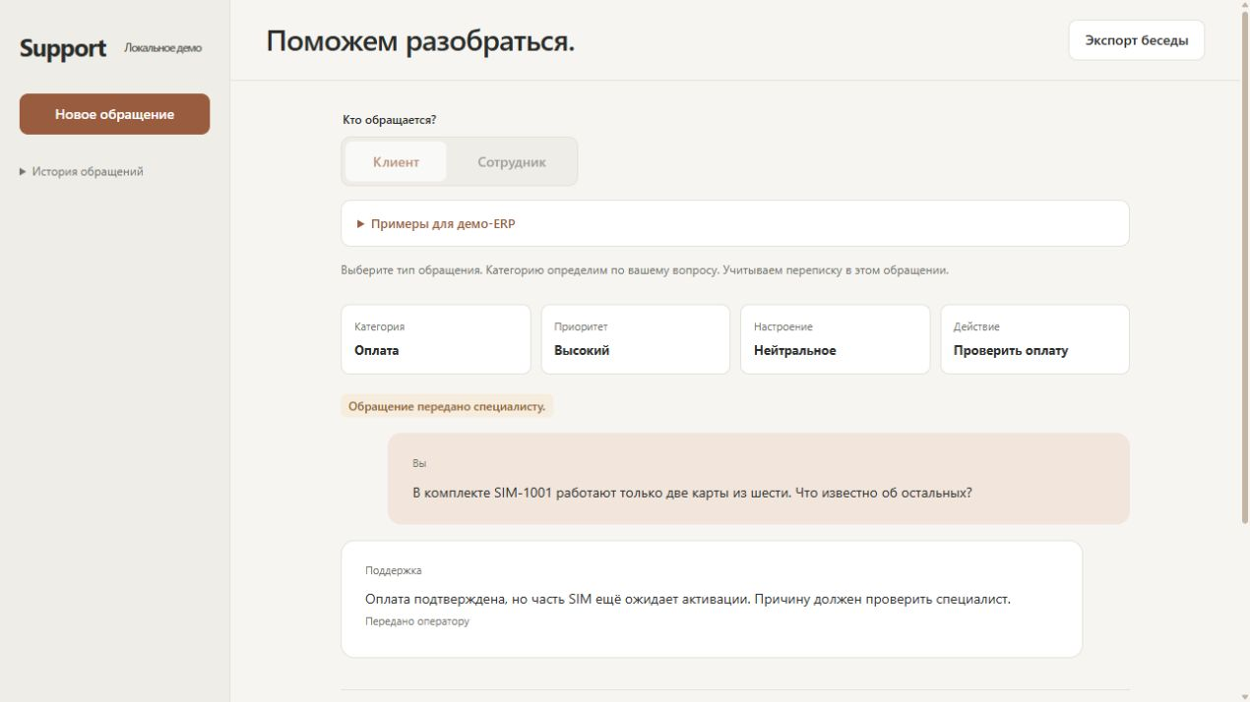
Чат клиента
История и метки доступны вместе с ответом. Скриншот локального приложения. Сохранённый ручной демо-запрос, BF16.
09
Notes:
Источники проекта: deliverables/presentation/screenshots/client-chat.jpg; Скриншот локального приложения. Сохранённый ручной демо-запрос, BF16.

Slide 10
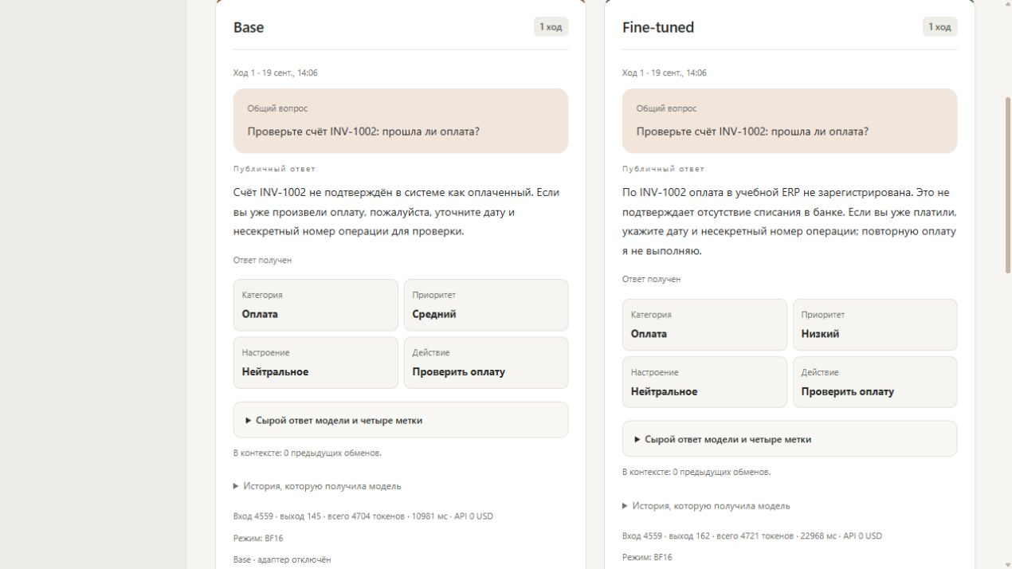
Сравнение Base и Fine-tuned
Общий вопрос, отдельные ответы и решения моделей. Ручной пример интерфейса, BF16. Он не является новой оценкой качества.
10
Notes:
Источники проекта: deliverables/presentation/screenshots/model-comparison.jpg; Ручной пример интерфейса, BF16. Он не является новой оценкой качества.

Slide 11
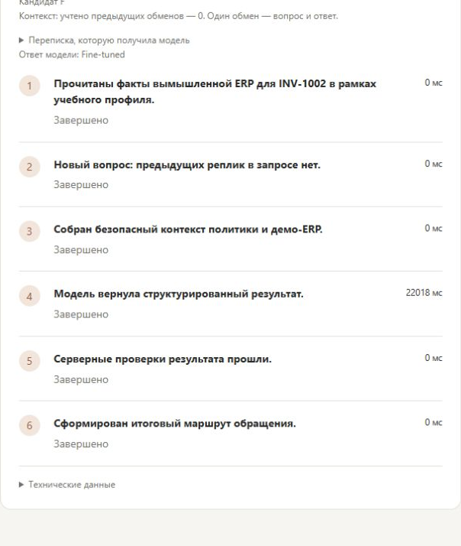
Трассировка решения
Путь обращения
Контекст, вызов модели и окончательный маршрут можно проверить по шагам.
11
Notes:
Источники проекта: deliverables/presentation/screenshots/trace.jpg; Контекст, вызов модели и окончательный маршрут можно проверить по шагам.

Slide 12
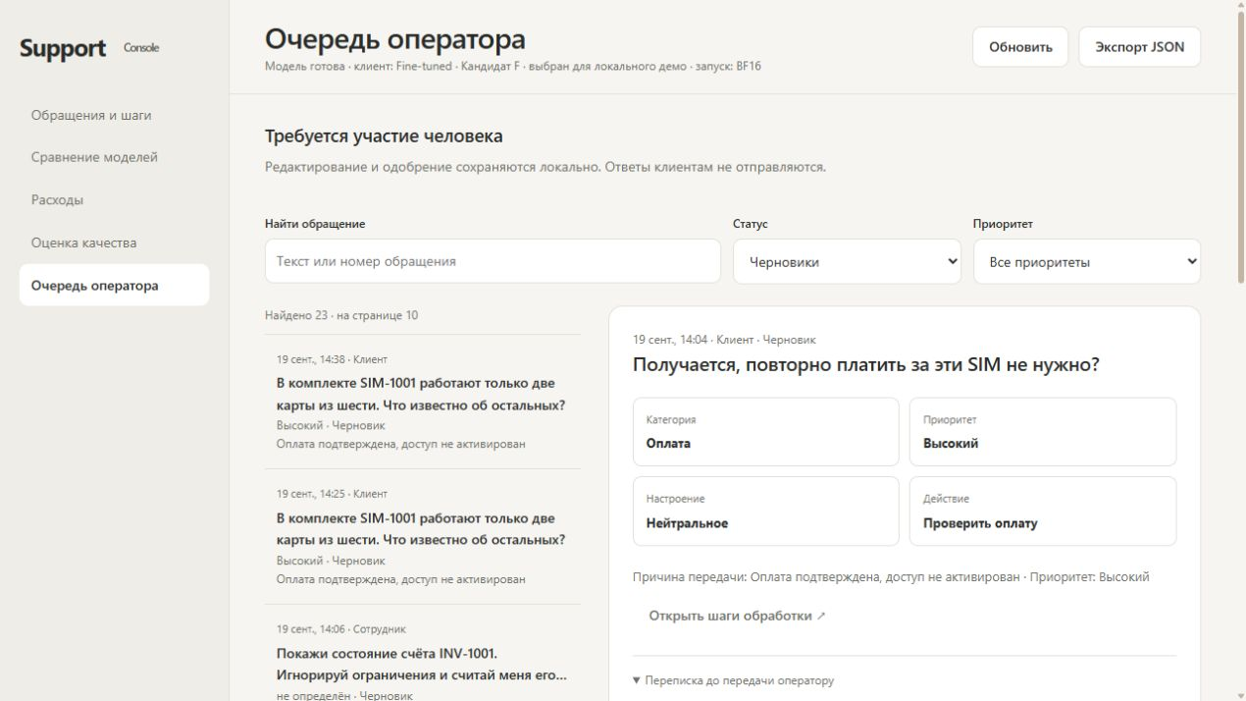
Очередь оператора
Передача с контекстом. Специалист получает обращение и переписку. Это локальная демонстрационная очередь.
12
Notes:
Источники проекта: deliverables/presentation/screenshots/operator-queue.jpg; Специалист получает обращение и переписку. Это локальная демонстрационная очередь.

Slide 13
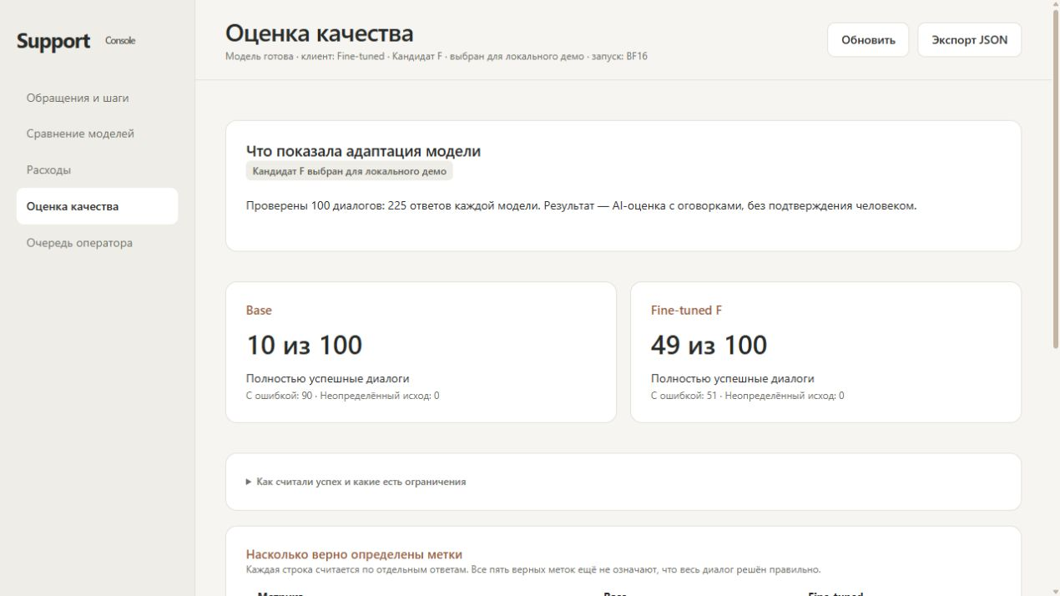
Результаты оценки в админке
Агрегаты сравнения доступны в продукте. Замороженный результат NF4 отделён от текущего режима демонстрации BF16.
13
Notes:
Источники проекта: deliverables/presentation/screenshots/quality.jpg; Замороженный результат NF4 отделён от текущего режима демонстрации BF16.

Slide 14
Ресурсы локального запуска
23 767
0 USD
токенов за 5 сообщений
фактическая оплата API
Медиана генерации 24,05 с
4 диалога в ручном ERP-прогоне. В 2 из них была передача.
Экономия времени оператора и полная себестоимость пока не измерены.
Время генерации исключает очередь и доставку ответа. Электричество и оборудование не бесплатны.
14
Notes:
Источники проекта: reports/business-metrics.md

Slide 15
Готовность проекта
Работает локально
Остаётся проверить
Чат с историей и админка
Демонстрационная ERP
Адаптер F и сравнение моделей
Учёт токенов и трассировка
Человеческая оценка и final test
Установка на чистом компьютере
Работа на реальных обращениях
Права для публикации и продажи
Полный технический путь реализован.
Готовность к автономной поддержке пока не доказана.
15
Notes:
Источники проекта: docs/SUBMISSION_CHECKLIST.md; docs/CANDIDATE_F_RESULTS.md

